Slide 1
健康你我他

Slide 2
人生百病有已时

Slide 3
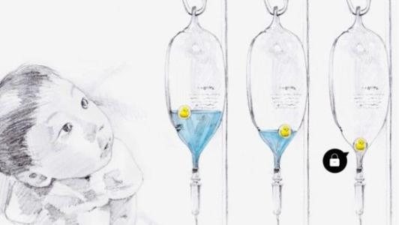
每次生病，我都要一瓶接一瓶喝完“饮料”

Slide 4
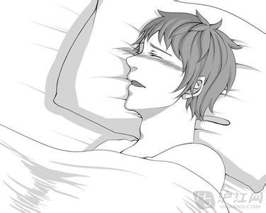
每次生病，只能靠那些小药片来拯救我

Slide 5
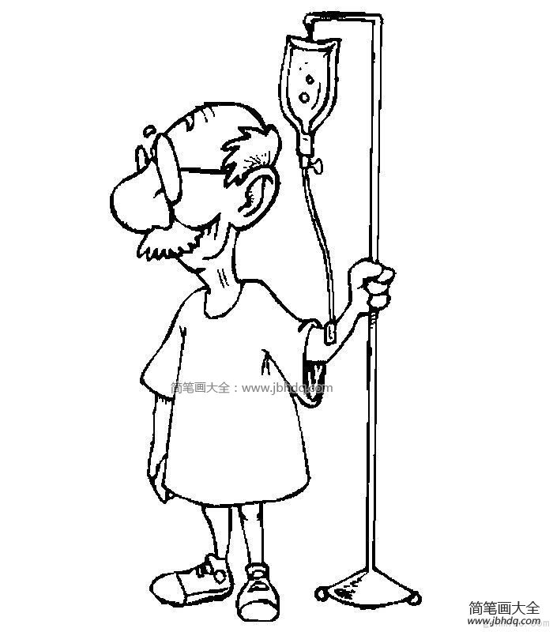
每次生病，只有输液杆能与我共舞作伴

Slide 6
关于你，我还了解更多

Slide 7
我看到的你。。。

Slide 8
如果我能少生病，我就喝到真正的爽歪歪，还能和小伙伴们一起开托马斯小火车

Slide 9
如果我能少生病，我就能不用每月到医院取一堆药片，还能去海底潜水

Slide 10
如果我能少生病，我就能找到真正的舞伴，还能带孙子去动物园

Slide 11
我看到的你 珍惜当下 心怀远方 只要病痛的少一些，就能享受当下

Slide 12
然 而

Slide 13
这些不能随意停药的慢性疾病 阻挡了你的诗与远方

Slide 14
中国14亿人口中，2.6亿慢性病患者，与你同在饱受疾病的煎熬与折磨

Slide 15
你一度孤寂无援，你觉得看不到能好好生活的希望

Slide 16
让我为你重新点燃生命的希望 读懂你的生命

Slide 17
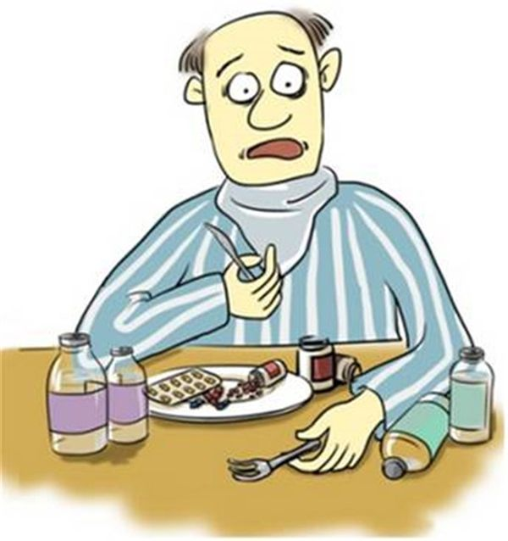
每天服用的药物，可以用它来提示

Slide 18
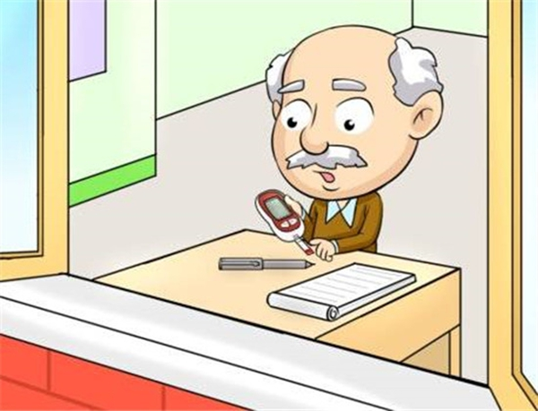
你的血糖数据，可以用它来测定

Slide 19
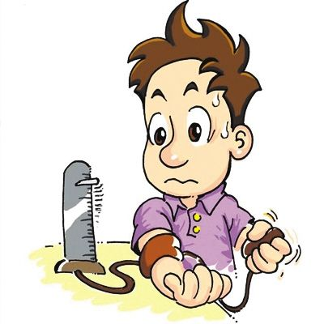
你的健康数据，可以用它来读取

Slide 20
专属于你的运动，可以用它来规划。

Slide 21
爱在左，健康在右，
走在生命的两旁，
随时撒种，
随时开花。

Slide 22
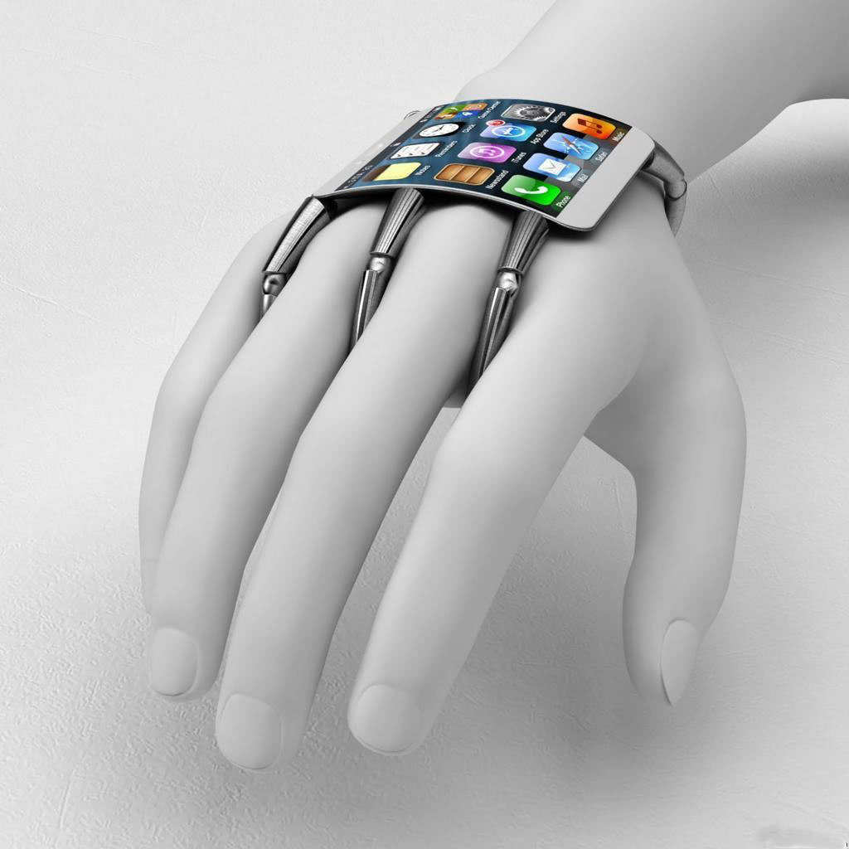
拿起健康你我他，从今天起，让我们活在未来

